Slide 1
<Dance Arena>
Tim: TG 14.2 <UnderDogs>
Ak. god. 2025./2025.

Slide 2
Sadržaj
Članovi tima
O projektu
Funkcijski zahtjevi
Pregled nefunkcijskih zahtjeva
UML dijagram obrazaca uporabe
Arhitektura sustava
Ispitivanje
Tehnologije
Organizacija rada
Zaključak

Slide 3
Članovi grupe
Filip Fabijanec – backend + voditelj tima
Josip Petričević – frontend + backend
Vito Cindori – backend
Martin Tomišić – baza podataka + backend
Marija Jurić – frontend
David Premuš – dokumentacija
Ivona Gašparić – dokumentacija
Notes:
Just list no need to elaborate in this stage!

Slide 4
O projektu
DanceArena omogućuje lakše povezivanje plesne zajednice
Cilj: organizatorima omogućuje lakše organiziranje plesnih natjecanja, voditeljima klubova olakšava prijavu nastupa svojih grupa na natjecanja te sucima lako ocjenjivanje istih
“Danssup” je platforma koja omogućuje postavljanje vlastitih plesnih sadržaja te također omogućuje povezivanje plesne zajednice, no ne omogućava održavanje plesnih natjecanja
Notes:
Navedite samo svoju viziju projektne ideje...

Slide 5
funkcijski zahtjevi
Voditelj kluba može prijaviti svoju skupinu na natjecanje i platiti kotizaciju
Suci mogu ocjenjivati pojedine nastupe
Organizator može kreirati, urediti i obrisati plesno natjecanje

Slide 6
Pregled nefunkcijskih zahtjeva
Sustav mora osigurati stabilan rad i dostupnost 24/7
Mora pouzdano podržavati rad više korisnika u istome trenutku
Omogućiti autentifikaciju pomoću vanjskog servisa
Mora imati respozivan dizajn koji omogućuje korištenje na različitim uređajima

Slide 7
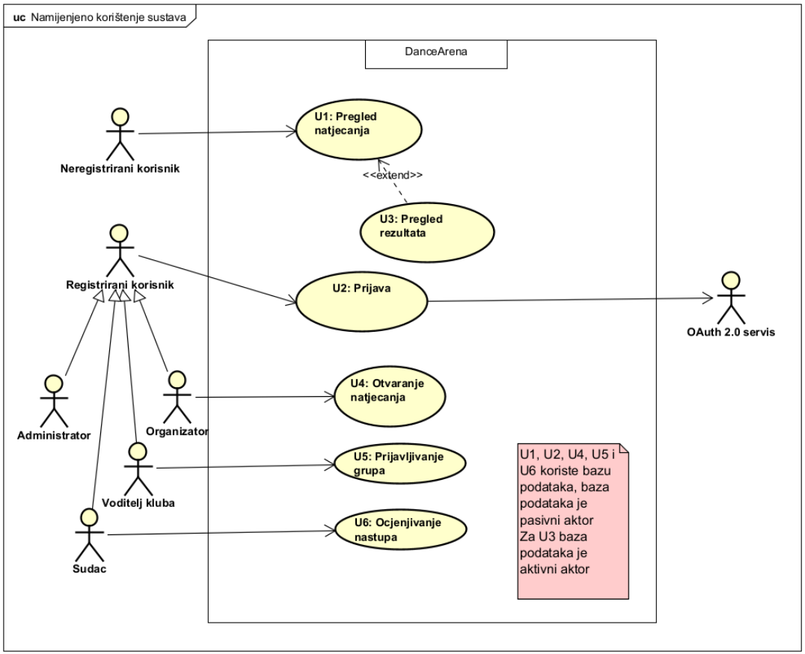
UML dijagram obrazaca uporabe

Slide 8
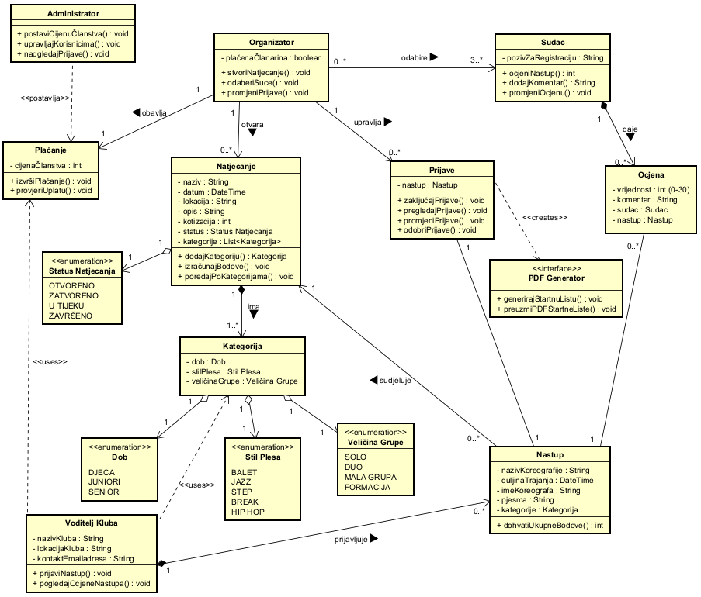
Arhitektura sustava
Dijagram razreda

Slide 9
Ispitivanje
Organizacija ispitivanja
Jest > ispitivanje komponenti
Selenium IDE> ispitivanje sustava
Testovi kojima smo ispitivali sustav:
1. Prijava voditelja kluba – redovan slučaj
2. Prijava natjecanja bez objavljivanja glazbe
3. Prijava s pogrešnom šifrom
4. Stvaranje novog natjecanja s manje od 3 suca
5. Pokušaj pristupa natjecanju nepostojećim URL-om

Slide 10
Tehnologije
Frontend > React.js
Backend > Node.js
Baza podataka > MongoDB
UML dijagrami > Astah UML
Komunikacija > Whatsapp i Discord

Slide 11
Organizacija rada
Razvoj kroz faze: specifikacija, implementacija funkcionalnosti, dokumentacija i ispitivanje sustava
Fleksibilna organizacija vremena bez strogo definiranog rasporeda
Dokumentacija pisana paralelno s razvojem stranice
Prilagodba rasporeda i preuzimanje zadataka drugih članova ako je bilo potrebno

Slide 12
Dnevnik rada
Ime Člana | Ukupan broj sati rada
Filip Fabijanec | 160
Josip Petričević | 151
Vito Cindori | 147
Martin Tomišić | 148
David Premuš | 90
Marija Jurić | 93
Ivona Gašparić | 90

Slide 13
Zaključak
Naučene lekcije
Dobro:
Timski rad i komunikacija
Brzo rješavanje problema
Timska podrška povećava motivaciju
Loše:
Rad bez plana i programa
Loša organizacija vremena

